Slide 1



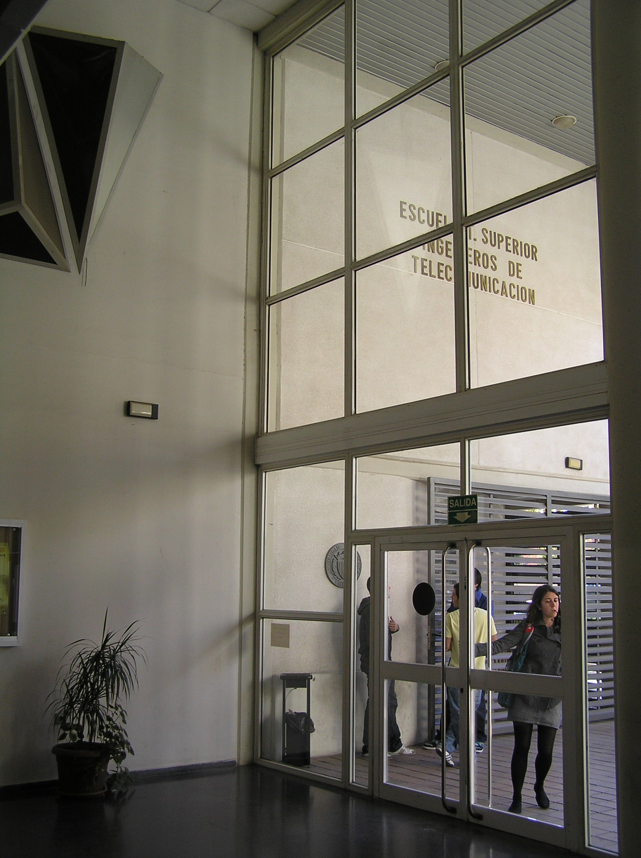


FUNDAMENTOS DE ORGANIZACIÓN Y GESTIÓN DE EMPRESAS, FOE
UD6: SISTEMA FINANCIERO
Notes:
encuesta

Slide 2

1 - El Sistema Financiero
Análisis Patrimoniales, económico y financiero de la empresa mediante las cuentas anuales: Balance Situación y Pérdidas y Ganancias
2 - Fuentes de Financiación
3- Inversiones
¿Qué temas vamos a ver?
____
Escuela Técnica Superior Informática - UPV

Slide 3
1.1- Objetivos y funciones de la gestión financiera y conceptos generales: Contabilidad, Cuentas Anuales y Análisis de los estados financieros
1.2- Las Cuentas Anuales.
a- Análisis Patrimonial: Balance de Situación.
b- Análisis Económico: Cuenta de Pérdidas y Ganancias.
c- Análisis Financiero: Tesorería
1.3- Los ratios como instrumentos de análisis
Análisis económico
Rentabilidad financiera
Rentabilidad económica
1 - El sistema
Financiero
____
Escuela Técnica Superior Informática - UPV

Slide 4
Procesos básicos de la empresa y principales Subsistemas que la integran
SISTEMA EMPRESA
PROCESOS BÁSICOS QUE TIENEN
LUGAR EN LA EMPRESA
Órdenes
Decisiones
PROCESOS DIRECTIVO
(Subsistema de Administración)
Fases del proceso de Admón.
- Planificación
Organización.
Dirección
- Control
PROCESO LOGÍSTICO
Subsistema físico
Información
PROCESO
LOGÍSTICO-FINANCIERO
(Subsistema financiero)
- Subsistema de financiación
- Subsistema de inversión
PROCESO LOGÍSTICO-REAL
(Subsistema físico-económico)
- Subsistema de aprovisionamiento
- Subsistema de producción
- Subsistema comercial

Slide 5

1.1- Objetivos y Funciones de la Gestión Financiera
El subsistema financiero tratará de captar fondos (función de financiación) y aplicar, administrar y controlar estos (función de inversión) para realizar la actividad empresarial y conseguir los objetivos marcados.
En el subsistema financiero se encuadran todos los flujos de naturaleza monetaria que se originan en la empresa.
Entradas de dinero
Salidas de dinero
Cobro de la venta de las prestaciones
Captación de recursos financieros
Pago de los factores de producción (L, mp…)
Devolución de los capitales ajenos (i)
Remuneración de capitales propios (dividendos)
Pago de Impuestos al Estado

Slide 6

¿Como sé que una empresa es más rentable que otra?
¿Cuáles son los ingresos de una empresa?
¿Cuándo una empresa corre riesgo de quiebra?

Slide 7
El análisis de los ratios económicos, financieros y patrimoniales ayuda a responder a esas preguntas

Slide 8
1.2. Contabilidad
Sistema de control y registro de los gastos e ingresos y demás operaciones económicas que realiza una empresa o entidad.
OBJETIVOS:
Sirve para registrar todas las operaciones que se realizan en la empresa siguiendo un orden cronológico y aplicando unas normas de obligado cumplimiento.
La información debe ser:
Fiable, veraz
Relevante
Comparable
Clara
Dejar constancia de todos los hechos económicos que ocurren y afectan a la empresa => Registro Contable
La contabilidad es un sistema de información que identifica, mide y comunica información económica para facilitar a la dirección de la empresa, o a tercer@s, el diagnóstico y la toma de decisiones
Plan General de Contabilidad (PGC 2017):
Es un texto que recoge las normas básicas de la contabilidad, aplicable a todas las empresas españolas. El primero data de 1973 y se ha ido reformando hasta hoy.
Su utilización es de carácter obligatorio y de repercusión nacional e internacional, esto es, aplicable a las empresas españolas tanto en sus actividades de mercado interno como de mercados exteriores. (Ver ANEXOS)

Slide 9
1.3- Las Cuentas anuales
Al cierre del ejercicio, la contabilidad financiera presenta una información síntesis de la situación financiera, económica y patrimonial de la empresa. Esta información se denomina cuentas anuales.
Balance de situación
Cuenta de pérdidas y Ganancias
Memoria
Estado de cambios en el patrimonio neto
Estado de flujos de Efectivo o de tesorería (informa del origen y utilización de los activos monetarios representativos de efectivo y otros activos líquidos equivalentes)
Las cuentas anuales son:
El balance
Es la foto o imagen del patrimonio de la empresa en un momento dado
La Cuenta de Resultados o de pérdidas y ganancias
Es el resumen de la performance financiera de una empresa en un periodo dado en cuanto a ingresos y gastos
La memoria
Completa, amplía y comenta la información recogida en las otras cuentas detallando los logros, resultados, hechos y objetivos.

Slide 10
Análisis Patrimonial, Económico y Financiero de la empresa
El análisis Patrimonial, Económico y Financiero de la empresa =
Conjunto de técnicas utilizadas para evaluar la situación pasada y actual de una empresa con el objetivo de establecer unas estimaciones y predicciones que permitan tomar las decisiones adecuadas para el futuro.
Quiebra
BALANCE DE SITUACIÓN
Bienes vs Deudas
Activos vs
Fondos Propios/Pasivos
Análisis Patrimonial
Objetivo: estudia la estructura del balance.
Variables STOCK
Instante fijo
Objetivo: estudia la estructura y evolución de los resultados de la empresa.
CUENTA DE RESULTADOS
Cuenta de Pérdidas y Ganancias
Ingresos vs Gastos
Análisis económico
Variables FLUJO
Período de tiempo
Análisis financiero
Objetivo: estudia la liquidez y la solvencia de la empresa.
CUENTA DE TESORERÍA
Cobros vs Pagos
Suspensión de pagos
Notes:
Mientras que la suspensión de pagos es un problema de liquidez que podría solucionarse, por ejemplo, con una refinanciación de las deudas o una modificación en el período de pago a proveedores, la situación de quiebra técnica es un problema de solvencia que se podría solucionar mediante un aumento de capital.

Slide 11
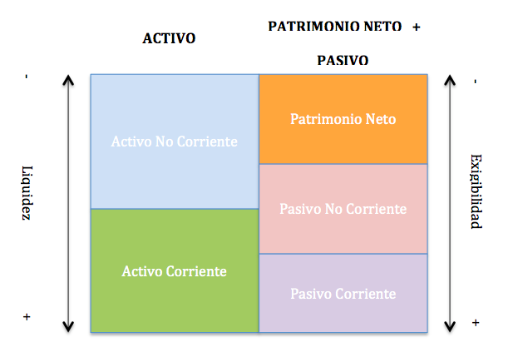

a- El análisis patrimonial: el balance de situación
Escuela Técnica Superior Informática - UPV

Slide 12
A- El Balance de Situación
El BS es un estado contable que refleja la situación patrimonial de la empresa en un momento (fecha) determinado y expresado en unidades monetarias (Variable Stock).
PATRIMONIO =
Bienes + Derechos - Obligaciones
Concepto de PATRIMONIO:
Bienes: Elementos materiales o inmateriales que son propiedad de la empresa: solares, edificios, maquinaria, materias primas, dinero en efectivo, etc.
Derechos: Todo lo que una tercera persona, física o jurídica, debe a la empresa y ésta tiene derecho a recuperar: deudas con clientes, depósitos en bancos, etc.
Obligaciones: Todo lo que la empresa tiene la obligación de devolver a una tercera persona: deudas con proveedores, préstamos bancarios, etc.
Cuestionario PoliformaT

Slide 13
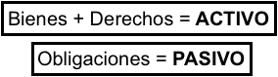
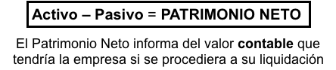
A- El Balance de Situación
PATRIMONIO =
Bienes + Derechos - Obligaciones
El Patrimonio Neto informa del valor contable que tendría la empresa si se procediera a su liquidación
ACTIVO = PASIVO + PATRIMONIO NETO
El Balance de Situación es un estado contable que refleja la valoración económica de los bienes, derechos y obligaciones que componen el patrimonio empresarial en un momento dado y ordenado según un determinado criterio.
Activo | Pasivo + PN
Bienes + Derechos | Patrimonio Neto + Obligaciones

Slide 14
A- El Balance de Situación
ACTIVO: ¿Qué inversiones ha realizado la empresa?
PASIVO: ¿Cómo financio las inversiones (o de dónde vienen los fondos)?
BIENES y DERECHOS
Bienes: terrenos, maquinarias, existencias
Derechos: Clientes, bancos
CAPITALES PROPIOS Y DEUDAS (Fondos propios y Ajenos)
Capitales propios: Capital y reservas
Deudas: proveedores, préstamos banca.
5 masas patrimoniales del balance de situación
ACTIVO NO CORRIENTE:
Bienes y derechos, permanecen en la empresa durante mucho tiempo.
PATRIMONIO: Capitales o fondos propios o no exigible (todos los pasivos que no tienen la consideración de deuda).
De menor a mayor LIQUIDEZ
De menor a mayor EXIGIBILIDAD
PASIVO NO CORRIENTE: Fuentes de financiación a disposición de la empresa durante un periodo largo (> 1 año).
ACTIVO CORRIENTE:
Bienes y derechos, permanecen poco tiempo en la empresa
PASIVO CORRIENTE: deudas con vencimiento corto (< 1 año)
Notes:
*Liquidez (o disponibilidad): mayor o menor facilidad que tiene un bien o derecho para convertirse en dinero.
*El grado de Exigibilidad de una obligación depende del plazo en que el cumplimiento de esta obligación será exigido a la empresa. Un elemento será más exigible cuanto menor sea el plazo en que vence.

Slide 15
A- El Balance de Situación
En detalle...
ACTIVO NO CORRIENTE (sup al año)
Inmovilizaciones intangibles: patentes, fondos de comercio, derechos de traspaso, programas informáticos
Inmovilizaciones materiales: terrenos, construcciones, maquinaria, utillaje, mobiliario, ordenadores, elementos de transporte
Inversiones inmobiliarias (terrenos, bs naturales)
Inversiones en empresas del grupo y asociadas a L.P.
Inversiones financieras a largo plazo
PATRIMONIO NETO
Fondos Propios (Capital, Resultados de ejercicios anteriores, Reservas (bºno repartido)
Ajustes por cambios de valor
Subvenciones, donaciones y legados
PASIVO NO CORRIENTE (sup al año)
Provisiones a largo plazo
Deudas a largo plazo
Deudas con empresas del grupo a largo plazo
=
De menor a mayor LIQUIDEZ
De menor a mayor EXIGIBILIDAD
ACTIVO CORRIENTE (inf al año)
Existencias (m.p, mercaderías, productos...)
Realizable: Deudores comerciales y otras cuentas x cobrar (Clientes)
Inversiones en empresas a corto plazo
Inversiones financieras a corto plazo
Efectivo (Disponible): Efectivo y activos líquidos (Tesorería): caja+bancos
PASIVO CORRIENTE (inf al año)
Provisiones a cp
Deudas a cp (créditos a CP).
Deudas con empresas del grupo y asociadas cp
Acreedores comerciales y otras cuentas a pagar (proveedores o compras a crédito)
Notes:
Clasificación de las reservas
Reserva legal. La ley obligar a destinar un 10% del beneficio obtenido por la compañía a reservas durante todos los periodos contables.
Reservas estatutarias. El procedimiento es el mismo que la reserva legal, pero el origen no es la ley, sino que los estatutos de la empresa obligan a constituir esta reserva.
Reservas especiales. La ley puede obligar a la constitución de reservas por algún motivo determinado.
Reservas voluntarias. La sociedad en sí misma decide de forma voluntaria establecer esta reserva. Estas reservas incluyen los beneficios que la empresa ha decidido no distribuir y dejar en el balance de situación. Para constituir esta reserva primero se han de establecer la reserva legal y la estatutaria.

Slide 16
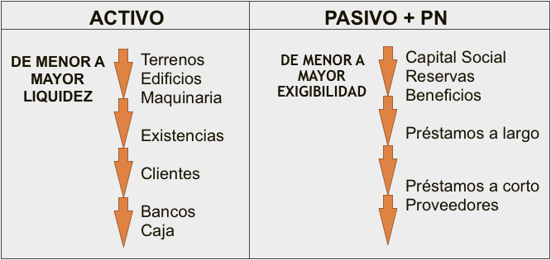
A- El Balance de Situación
Recuerda cómo se ordena un Balance de Situación

Slide 17
Ejercicio BS: calcula el total Activo y Pasivo
Ejercicio 1
Construcciones
Elementos de transporte
Mobiliario
Equipos informáticos
Aplicaciones informáticas
Capital
Reservas
Resultado ejercicio
Existencias
Clientes
Deudas a lp
Préstamos a lp
Créditos a cp
Caja
Bancos
Proveedores
Ejercicio 2
Construcciones
Elementos de transporte
Mobiliario
Equipos informáticos
Aplicaciones informáticas
Capital
Reservas
Resultado ejercicio
Existencias
Clientes
Deudas a lp
Préstamos a lp
Créditos a cp
Caja
Bancos
Proveedores
Ejercicio 3
Construcciones
Elementos de transporte
Mobiliario
Equipos informáticos
Aplicaciones informáticas
Capital
Reservas
Resultado ejercicio
Existencias
Clientes
Deudas a lp
Préstamos a lp
Créditos a cp
Caja
Bancos
Proveedores
19.000
7.000
2.000
482
70
10.000
3.235
3.662
2.300
1.700
7.045
6.853
2.000
390
1.000
1.147
25.000
5.000
4.000
682
90
15.000
2.235
5.662
5.300
2.700
8.000
8.853
4.235
1.360
4.000
4.147
26.000
6.500
4.500
770
120
11.900
2.500
6.000
6.900
3.000
7.650
8.900
8.000
160
4.000
7.000

Slide 18
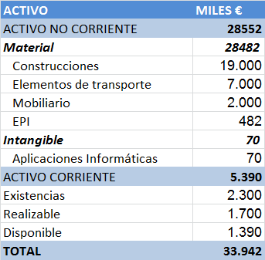
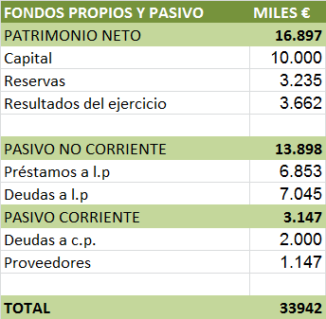
Ejercicio 1:

Slide 19
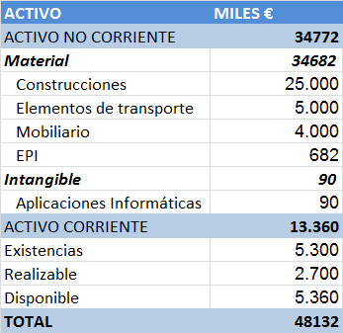
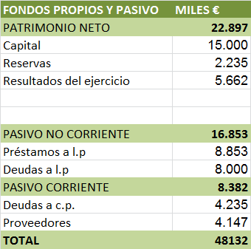
Ejercicio 2:

Slide 20
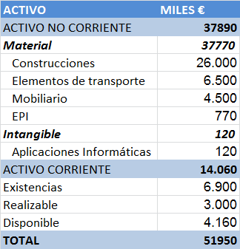
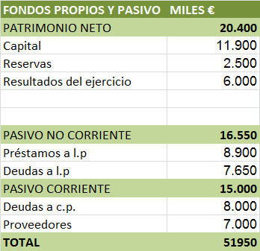
Ejercicio 3:

Slide 21

A- El Balance de Situación
Fondo de Maniobra o Fondo Neto de Rotación
Es un dato para comprobar la salud de la empresa!!
Es el excedente del activo corriente de la empresa que nos queda tras hacer frente a nuestros compromisos de pago a corto plazo.
Activo No Corriente
Patrimonio Neto
Pasivo No Corriente
FM
Activo Corriente
FM = (PN + PNC) - ANC
Pasivo Corriente
Debe existir cierta correspondencia entre la liquidez del activo y la exigibilidad del pasivo.
El activo fijo o no corriente ha de ser financiado con capitales permanentes y el corriente con pasivo a corto.

Slide 22
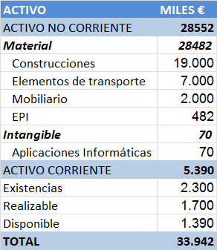
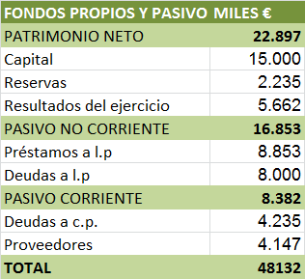
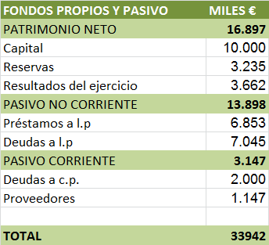
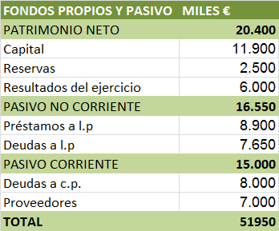
Ejercicio: Balance de Situación: calcula el FM
Ejercicio 1
Ejercicio 2
Ejercicio 3
FM = 2.243
FM = 4.978
FM = -940

Slide 23
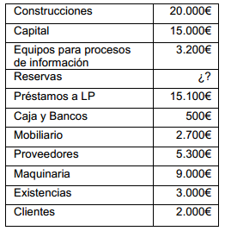
Ejercicio: Balance de Situación
Determinar la cifra de Reservas
Realizar el balance de situación ordenando las siguientes cuentas por masas patrimoniales.
Calcular el Fondo de Maniobra y comentarlo.

Slide 24
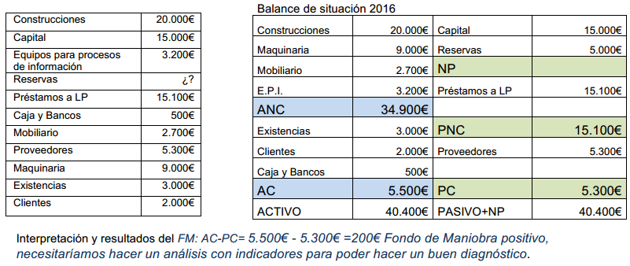
Ejercicio: Balance de Situación

Slide 25

b- El análisis Económico: La cuenta de pérdidas y ganancias (PyG) o de Resultados o de Explotación
Escuela Técnica Superior Informática - UPV

Slide 26
La cuenta de Pérdidas y Ganancias (PyG) o de Resultados o de Explotación
B- La Cuenta de Explotación o PyG
Es el documento contable en el que se informa de los INGRESOS y GASTOS de cuya diferencia surge el RESULTADO que se han producido en un determinado periodo.
Es decir, informa del resultado económico de la empresa.
Variables FLUJO: Siempre está referido a un PERÍODO: ya sea un mes, varios meses o como máximo un año.
RESULTADO = INGRESOS – GASTOS
Beneficio: Ingresos > Gastos
Pérdida: Ingresos < Gastos

Slide 27

B- La Cuenta de Explotación o PyG
Cuenta de Resultados (I-G)
Ingresos por Ventas
- Costes Ventas
= Margen Bruto
Costes Fijos o Gastos de Estructura
(sueldos, cargas, suministros, tasas, alquileres…)
_________________________________
Resultado OPERATIVO (EBITDA)
Dotación Amortizaciones
_____________________________________
RESULTADOS DE EXPLOTACIÓN (BAII o EBIT)
+ Ingresos de la explotación
Venta de mercaderías y prestación de servicios
-Gastos de explotación (Fijos y variables)
Costes de mercaderías
Costes de primeras materias
Alquileres y cánones
Servicios de profesionales independientes
Transportes
Suministros (luz, agua…)
Otros tributos
Sueldos y Salarios
Seguridad Social a cargo de la Empresa
Servicios bancarios
Amortización del Inmovilizado ________________________________________________
A.1) RESULTADO DE LA EXPLOTACIÓN = BENEFICIOS ANTES DE INTERESES E IMPUESTOS (BAII)
+ Ingresos financieros
Otros ingresos financieros
- Gastos financieros
Intereses de deudas _______________________________________________
A.2) RESULTADO FINANCIERO
A.3) BENEFICIOS ANTES DE IMPUESTOS (BAI) (A.1 + A.2)
- Impuestos sobre beneficios ___________________________
RESULTADO DEL EJERCICIO
EBITDA: Earnings before interest and taxes, Depreciation and Amortization
BAII: Beneficios antes de intereses e impuestos
BAII
+ Ingresos Financieros
Gastos Financieros (intereses)
___________________________________
RESULTADOS ANTES DE IMPUESTOS (BAI O EBT)
Provisión impuestos sobre beneficios
_____________________________________
RESULTADO NETO
RESULTADO
FINANCIERO

Slide 28
¡No olvides!
Consumo o Coste de los materiales
B- La Cuenta de Explotación o PyG
En la cuenta de PyG, pongo el Coste de Materiales que he utilizado para hacer la Venta de mis productos. No pongo toda la compra realizada.
Para calcular el CONSUMO (Coste de los materiales) a partir de las COMPRAS debo tener en cuenta el valor de las EXISTENCIAS iniciales y finales.
Consumo o Coste de materiales
Compras
Consumo =
Existencias Iniciales + Compras – Existencias Finales

Slide 29
Ejercicio
Ejercicio: Calcula el Resultado Neto de la cuenta de Pérdidas y Ganancias
Una empresa comercial de software soporta anualmente unos costes fijos de 100.000 €.
Los activos de la empresa ascienden a 1.300.000 €, financiados en un 75 % por préstamos, por los que devenga unos intereses anuales del 6 %.
En el ejercicio que termina compró 30.000 programas al precio unitario de 22 €, de los que vendió 21.500 unidades al precio también único de 30 € cada programa.
El impuesto de sociedades es del 35 %.
Cuenta de Resultados
Ingresos por Ventas
- Costes Ventas €
= Margen Bruto
- Costes Fijos €
Rdo OPERATIVO (EBITDA)
Dotación Amortizaciones
_____________________________________
RDOS EXPLO.(BAII o EBIT)
- Gastos Financieros (i) _________________________________
RDOS ANTES DE Imp. (BAI O EBT)
Impuestos
_________________________________
RESULTADO NETO M €

Slide 30
Ejercicio: RESULTADO
venta | 21500 | 30 | 645.000 €
Coste Variable | 21500 | 22 | 473.000 €
Margen Bruto |  |  | 172.000 €
Coste Fijos |  |  | 100.000 €
Resultados operativos |  |  | 72.000 €
BAII |  |  | 72.000 €
intereses | 6% | 975.000 | 58.500 €
BAI |  |  | 13.500 €
impuestos | 35% |  | 4.725 €
Beneficio Neto |  |  | 8.775 €

Slide 31
En resumen…
Ingresos de explotación
Gastos de explotación
Ingresos financieros
Gastos financieros
RESULTADO de explotación
RESULTADO financiero
Resultado ANTES DE IMPUESTOS
El Resultado (Beneficio o Pérdida) obtenido deberá figurar en una partida del Patrimonio Neto del Balance de Situación
IMPUESTOS
s/ bº
Activo | Pasivo+PN
 | Patrimonio Neto Resultados ejercicio ….
RESULTADO DEL EJERCICIO

Slide 32
B- La Cuenta de Explotación o PyG
El concepto de Amortización
La Amortización consiste en ir cargando como Gastos del ejercicio el desgaste o pérdida de valor que han sufrido los Activos No Corrientes durante dicho período, y en reflejar dicha pérdida de valor en el Activo para determinar el Valor Neto de los Activos Fijos.
I) Amortización Contable:
compensar las futuras pérdidas de valor a que se verán sometidos parte de los activos fijos como consecuencia de ser parte integrante de la actividad económica.
Si no se amortiza, se está falseando el Balance (no refleja el valor real del activo fijo) y la Cuenta de P y G (no refleja todas las pérdidas ocurridas durante el período).
II) Amortización Financiera: devolución de un préstamo recibido

Slide 33

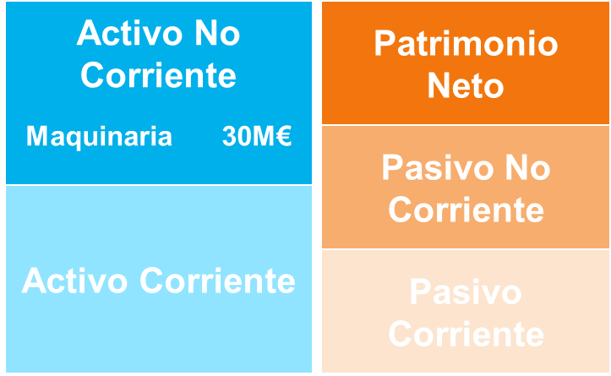


B- La Cuenta de Explotación o PyG
La amortización contable
Cuenta de Resultados (I-G)
Ingresos por Ventas 200
- Costes Variables - 80
= Margen Bruto 120
- Costes Fijos -70
Rdo OPERATIVO (EBITDA) 50
Dotación Amortizaciones -10
_________________________________
RDOS EXPLO.(BAII o EBIT) 40
- Gastos Financieros (i) -15 _____________________________
RDOS ANTES DE Imp. (BAI) 25
Impuestos -5
______________________________
RESULTADO NETO 20 M €
Sigue el principio de todo se gasta y pierde valor!!!!
Para hacer una actividad, tengo que gastar en costes variables y en costes fijos pero también gasto parte del Activo Fijo o No corriente.
Si tengo 30.000.000 € en elementos de maquinaria
A 31 de diciembre 2018
Si tiene una vida útil de 3 años debo poner en mi cuenta de P y G su depreciación.
Cada año debo poner -10M€ en amortización.
20M€
A 31 de diciembre 2019
Si utilizamos un activo en nuestra actividad aunque ya esté pagado se va gastando año tras año o inesperadamente. Cada año pierde valor. Este gasto, que no pago, lo debo tener en cuenta en mi cuenta de resultados.
De Enero a diciembre 2019

Slide 34
1.3- Ratios como instrumentos de Análisis
Un ratio es el cociente entre magnitudes que tienen una cierta relación y por este motivo se comparan.
No se suelen estudiar solos sino que se comparan:
Ratios de la misma empresa para estudiar su evolución.
Ratios presupuestados por la empresa para un determinado período.
Ratios de tipo general.
Ratios de tipo sectorial.
Ratios de los principales competidores de la empresa
Ratios de situación, los que se obtienen a partir de los datos del balance, y tienen un carácter estático. Pueden ser relativos al activo, al pasivo y los de síntesis.
Ratios de rotación, tienen carácter dinámico, miden el número de veces que la masa patrimonial se encuentra comprendida en el volumen de ventas o cifra de negocios del periodo, que suele ser de un año. Cuanto mayores más eficiente es la empresa.
Ratio de gestión de cobro y de pago; sirven para comprobar la evolución de la política de cobro y pago de clientes y a proveedores.
Expansión de ventas, comparamos las ventas de este año con las del anterior.
Notes:
Ratio Rotación= Cifra de Venta NETO del negocio (sin el IVA) / ACTIVOS TOTALES.
Por lo tanto cuanto más elevado sea el valor de este ratio, mayor es la productividad de los activos para generar ventas y por tanto mayor la rentabilidad del negocio. Ese ratio refleja la eficacia de la empresa en la gestión de sus activos para generar ventas.

Slide 35
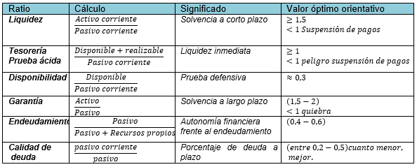
Análisis Financiero (solvencia y liquidez de las inversiones)
1.3- Ratios como instrumentos de Análisis
Se estudiará: Las fuentes de financiación y la liquidez para cubrir las deudas
¿Qué es?
(AC/PC)
Es la proporción de deuda a corto plazo que se puede cubrir con activo corriente
Radio de liquidez sin tener en cuenta las existencias
Cómo operar a cp con sus activos más líquidos
Lo que la empresa tiene tras pagar sus deudas
Nivel de endeudamiento de la empresa
Nivel de endeudamiento de la empresa a cp

Slide 36
Análisis Económico (estudiar los resultados de la empresa: PyG)
1.3- Ratios como instrumentos de Análisis
Nos dará una visión de la rentabilidad o capacidad para obtener excedentes económicos.
Ratios de rentabilidad: miden los resultados del periodo en términos relativos.
Qué es?
Cálculo
Rentabilidad financiera
ROE (Return on Equity)
Beneficio neto
Fondos propios
Capacidad de los fondos propios para generar beneficios
* 100
Rentabilidad
Capacidad de generar rendimientos que tienen los activos de la empresa sin tener en cuenta la manera en que se han financiado ni el coste que ha supuesto para la empresa.
Rentabilidad económica
ROI (Return on Investment)
BAII___
Activo Total
* 100
Rendimiento
Notes:
El apalancamiento financiero es simplemente usar endeudamiento para financiar una operación. Es decir, en lugar de realizar una operación con fondos propios, se hará con fondos propios y un crédito. La principal ventaja es que se puede multiplicar la rentabilidad y el principal inconveniente es que la operación no salga bien y se acabe siendo insolvente.

Slide 37
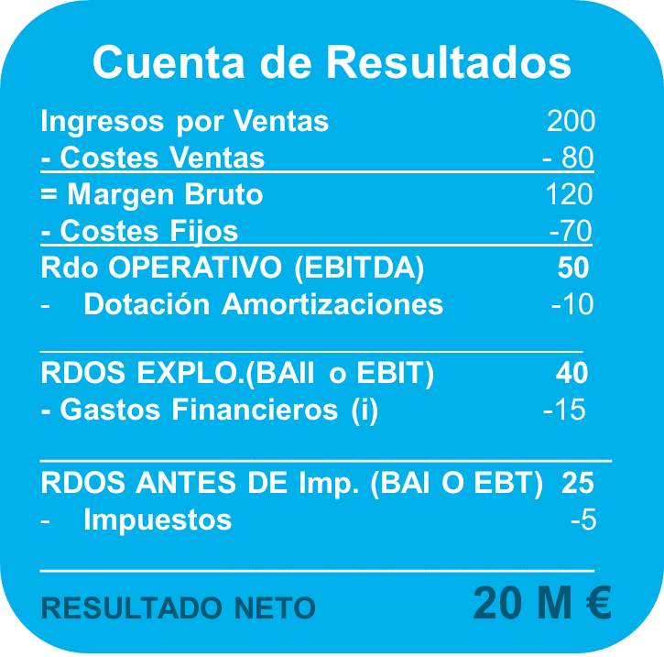
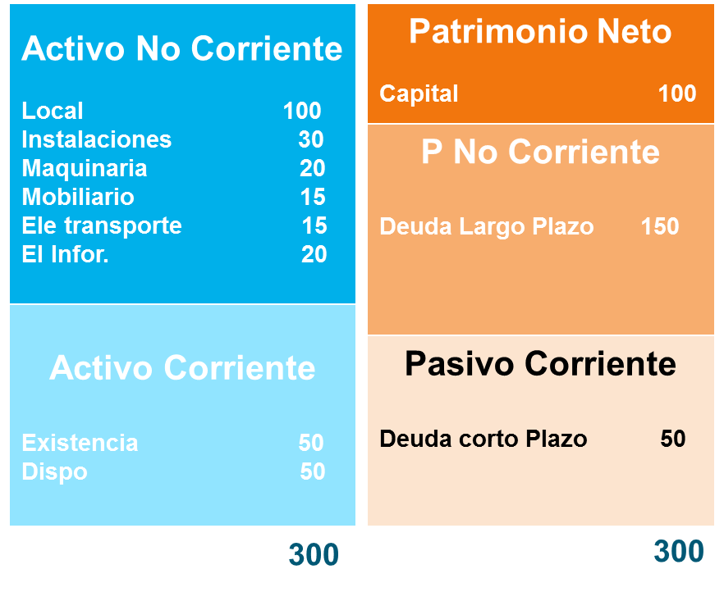
Análisis Económico
1.3- Ratios como instrumentos de Análisis
Rentabilidad financiera
ROE
Beneficio neto
Fondos propios
20
100
* 100
= 20%
Rentabilidad económica
ROI
BAII___
Activo Total
40
300
* 100
=13,3%

Slide 38
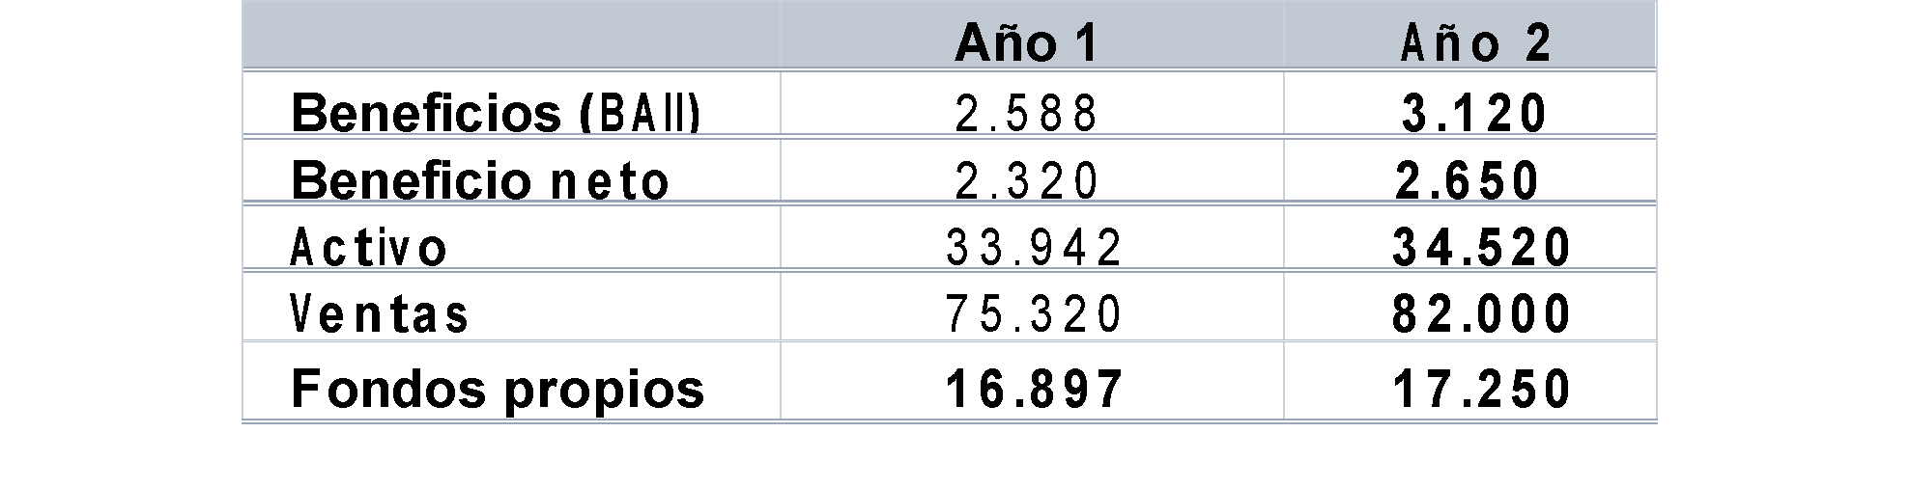
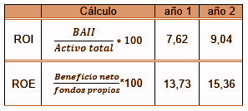
Ejercicio: calcula el ROI y el ROE
Ejercicio: ROI / ROE

Slide 39
Ejercicio
Ejercicio: Calcular el rendimiento (ROI) y la rentabilidad (ROE) obtenidas. Interpretar el resultado obtenido
Cuenta de Resultados
Ingresos por Ventas
- Costes Ventas €
= Margen Bruto
- Costes Fijos €
Rdo OPERATIVO (EBITDA)
Dotación Amortizaciones
_____________________________________
RDOS EXPLO.(BAII o EBIT)
- Gastos Financieros (i) _________________________________
RDOS ANTES DE Imp. (BAI O EBT)
Impuestos
_________________________________
RESULTADO NETO M €
Una empresa comercial de software soporta anualmente unos costes fijos de 100.000 €.
Los activos de la empresa ascienden a 1.300.000 €, financiados en un 75 % por préstamos, por los que devenga unos intereses anuales del 6 %.
En el ejercicio que termina compró 30.000 programas al precio unitario de 22 €, de los que vendió 21.500 unidades al precio también único de 30 € cada programa.
El impuesto de sociedades es del 35 %.

Slide 40
Ejercicio
Balance de Situación
Cuenta de Pérdidas y Ganancias
venta | 21500 | 30 | 645.000 €
Coste Variable | 21500 | 22 | 473.000 €
Margen Bruto |  |  | 172.000 €
Coste Fijos |  |  | 100.000 €
Resultados operativos |  |  | 72.000 €
BAII |  |  | 72.000 €
intereses | 6% | 975000 | 58.500 €
BAI |  |  | 13.500 €
impuestos | 35% |  | 4.725 €
Beneficio Neto |  |  | 8.775 €
=
1.300.000€
1.300.000€
Activo Valorado en |  |  | 1.300.000 €
Pasivo |  |  | -975.000 €
PN |  |  | = 325.000 €
PASIVO + NP |  |  | 1.300.000 €
ACTIVO = PN + PASIVO
ROI | BAII/AT | 72.000 * 100 1.300.000 | 5,6%
ROE | BN/FP | 8.775 *100 325.000 | 2,7%

Slide 41

2- Las Fuentes de Financiación
CLASIFICACIÓN:
Según la titularidad
Según el origen
TIPOS DE FINANCIACIÓN:
Subvenciones
Préstamo
Crédito
Créditos de proveedores y otras deudas a corto plazo
Descuento comercial
Leasing
Factoring
Renting
Escuela Técnica Superior Informática - UPV

Slide 42
Las fuentes de financiación
2) Las fuentes de financiación
Inversiones
Financiación
Activo No Corriente
Patrimonio Neto
Pasivo No Corriente
Activo Corriente
Pasivo Corriente

Slide 43
Fuentes de Financiación: CLASIFICACIÓN
2) Las fuentes de financiación
Según la TITULARIDAD:
Propias.
Ajenas.
Según el ORIGEN:
Internas o Autofinanciación.
Externas.

Slide 44
2) Las fuentes de financiación
Según la TITULARIDAD
1. Propias: Recursos propiedad de los socios de la empresa.
CAPITAL: aportados por los socios de la empresa (emisión de acciones).
RESERVAS: autofinanciación generada por la empresa=> son beneficios que la empresa no reparte entre los propietarios y se quedan en la empresa para financiación. Están las reservas Legales, estatutarias y las voluntarias.
SUBVENCIONES*: aportados por 3^{eros} que no tienen la obligación de devolver.
Las administraciones públicas otorgan subvenciones para fomentar diferentes acciones (aplicación de nuevas tecnologías, respeto al medio ambiente, adquisición de maquinaria…)
Ajenas: Recursos propiedad de terceras personas que han sido cedidos de manera temporal con unas fechas de devolución y en algunos casos con la obligación de pagar un interés en concepto de remuneración.
OBLIGACIONES Y BONOS: emisión de bonos y obligaciones a medio y largo plazo. Son títulos de deuda cuya diferencia entre ambos radica en el plazo de reembolso (>5 años= obligaciones).
PRÉSTAMOS Y CRÉDITOS.
PROVEEDORES
Según el ORIGEN
Internas o Autofinanciación: Obtenidas por la actividad de la empresa (Reservas).
Externas: Aportaciones desde fuera de la empresa (obligaciones y bonos préstamos y créditos, proveedores).
Notes:
Clasificación de las reservas
Reserva legal. La ley obligar a destinar un 10% del beneficio obtenido por la compañía a reservas durante todos los periodos contables.
Reservas estatutarias. El procedimiento es el mismo que la reserva legal, pero el origen no es la ley, sino que los estatutos de la empresa obligan a constituir esta reserva.
Reservas especiales. La ley puede obligar a la constitución de reservas por algún motivo determinado.
Reservas voluntarias. La sociedad en sí misma decide de forma voluntaria establecer esta reserva. Estas reservas incluyen los beneficios que la empresa ha decidido no distribuir y dejar en el balance de situación. Para constituir esta reserva primero se han de establecer la reserva legal y la estatutaria.
Los bonos y obligaciones son títulos que representan una parte de una deuda, a favor de su tenedor, y emitida por una entidad para la financiación de un proyecto. Los títulos de renta fija privada son emitidos por empresas privadas. ... El plazo de reembolso es la única diferencia entre un bono y una obligación.
En realidad, la única diferencia entre estas dos formas de títulos de deuda radica en el plazo de reembolso: cuando se emiten a menos de cinco años, se les denomina bonos; pero cuando se emiten a un plazo mayor de cinco años, se les considera obligaciones. Por lo demás, son figuras crediticias que comparten casi todo.
Un préstamo es la operación financiera en la que una entidad o persona (el prestamista) entrega otra (el prestatario) una cantidad fija de dinero al comienzo de la operación, con la condición de que el prestatario devuelva esa cantidad junto con los intereses pactados en un plazo determinado. La amortización (devolución) del préstamo normalmente se realiza mediante unas cuotas regulares (mensuales, trimestrales, semestrales…) a lo largo de ese plazo. Por lo tanto, la operación tiene una vida determinada previamente. Los intereses se cobran sobre el total del dinero prestado.
Un crédito es la cantidad de dinero, con un límite fijado, que una entidad pone a disposición de un cliente. Al cliente no se le entrega esa cantidad de golpe al inicio de la operación, sino que podrá utilizarla según las necesidades de cada momento, utilizando una cuenta o una tarjeta de crédito. Es decir, la entidad irá realizando entregas parciales a petición del cliente. Puede ser que el cliente disponga de todo el dinero concedido, o sólo una parte o nada. Sólo paga intereses por el dinero del que efectivamente haya dispuesto, aunque suele cobrarse además una comisión mínima sobre el saldo no dispuesto. A medida que devuelve el dinero podrá seguir disponiendo de más, sin pasarse del límite.
Los créditos también se conceden durante un plazo, pero a diferencia de los préstamos, cuando éste se termina se puede renovar o ampliar.

Slide 45
2) Las fuentes de financiación
Productos Bancarios u otros tradicionales de Financiación
PRÉSTAMO: es una operación o contrato por la que el prestador (entidad bancaria por ejemplo) da una cantidad de dinero a un beneficiario o prestatario de golpe para una operación de financiación concreta). El beneficiario se compromete a devolver con plazo establecido una CUOTA= el principal del préstamo (amortización del capital) + intereses pactados.
Amortización préstamo y pago i
Americano
Amortización constante
Amortización francés
CRÉDITO: Contrato o operación financiera por el que la entidad financiera pone a disposición de la empresa fondos hasta un límite determinado, y durante un tiempo determinado articulado en una cuenta corriente que se va poniendo a disposición poco a poco. Por su parte, la empresa se compromete al pago periódico de intereses sobre las cantidades dispuestas y a la devolución del principal al finalizar el plazo del contrato pactado, plazo inferior a un año.
CRÉDITOS DE LOS PROVEEDORES: aplazamientos concedido a la empresa en los pagos de sus derechos de cobro (30, 60, 90 días). Este aplazamiento suele tener un coste financiero implícito por la no-aplicación de un descuento por pago inmediato.
DESCUENTO COMERCIAL: Contrato por el que la entidad financiera anticipa a la empresa el importe de los efectos u obligaciones de pago no vencidos (Pagaré, Letra de Cambio) recibidos de CLIENTES. La entidad descuenta del importe de los efectos, los intereses que corresponden por el tiempo entre las fechas de anticipo y de vencimiento, así como los gastos y comisiones.
Notes:
Un pagaré es un documento contable que contiene la promesa incondicional de una persona (denominada suscriptora o deudor), de que pagará a una segunda persona (llamada beneficiario o acreedor), una suma determinada de dinero en un determinado plazo de tiempo. Su nombre surge de la frase con que empieza la declaración de obligaciones: «debo y pagaré».¹​ La diferencia entre la letra y el pagaré es que el pagaré es emitido por el mismo que contrae el préstamo.

Slide 46
2) Las fuentes de financiación
El Descuento comercial: Para las ventas con cobro aplazado =>
En una fecha previa al vencimiento del crédito, la empresa:
Cede a una entidad financiera su derecho de cobro
Obtiene el importe del crédito menos los intereses y las comisiones y gastos aplicables
N Nominal del efecto
t Número de días que el banco anticipa el descuento
j Tipo de descuento anual
C Comisión cobrada por el banco por la gestión
T Otros Gastos (correo, timbre)
E= Nominal – [intereses + comisión + Gastos]
Efectivo= N - [ (N.j.t/360) + N.C + T ]
Ejemplo de letra comercial a 60 días
Letra: 3.250€.
Interés: 14%
Comisión: 0,3% (mínimo 5€)
Tasas: 2€
E= 3.250- [ (3.250*0,14*60/360) + 3250*0,003 + 2] = 3.162,42
intereses (75,83)+ comisión (9,75) + gastos (2)

Slide 47
2) Las fuentes de financiación
La amortización financiera
Sobre un capital prestado determinado (con un préstamo) existen 3 conceptos importantes=>
CUOTA= Amortización Capital + interés (s/ el capital pendiente)
 | Cuota a pagar | Amortización Capital | Interés por cuota
1) Sistema Americano | CONSTANTE Salvo el último año dónde se amortiza TODO el capital | Se paga el último año | CONSTANTE = interés s/ Capital
2)Amortización Constante | Cuota= Capital constante + Interés | CONSTANTE Capital/ nº de años | Interés sobre capital pendiente (tendencia decreciente)
3) Sistema Francés | CONSTANTE C= C(1+i)^{n} . i (1+i)^{n} -1 | Capital amortizado creciente=Cuota - interés | Interés sobre capital pendiente (tendencia decreciente)

Slide 48
Amortización financiera: SISTEMA AMERICANO Métodos sobre un capital prestado de 20.000€, Tasa interés: 6% anual y 4 AÑOS.
SISTEMA AMERICANO:
Interés (6% s/20.000 € = 1.200€ ) igual todos los años.
Cuota constante anual= Interés anual + Amortiz Capital
Capital siempre pendiente hasta el último año (que se devuelve todo) – No se amortiza nada hasta el año 4
a
b
c
d
 | . (1) | . (2) | . (3) | . (4)
 | SALDO DE CAPITAL =(Saldo - (3)) | INTERÉS POR CUOTA =(i * (1)) | AMORTIZACIÓN DE CAPITAL (CUOTA - (2)) | CUOTA = interés (2) + Amortiza K (3)
0
1
2
3
4
TOTAL
20.000€
20.000€
1.200€
+
0
=
1.200€
20.000€
1.200€
0
1.200€
20.000€
1.200€
0
1.200€
0
1.200€
20.000€
21.200€
4.800€
24.800€

Slide 49
Amortización financiera: AMORT. CONSTANTE Métodos Sobre un capital prestado de 20.000€, Tasa interés: 6% anual y 4 AÑOS
SISTEMA AMORTIZACIÓN CONSTANTE:
Interés (6% s/Capital pendiente de amortizar o devolver).
Amortización del Capital constante todos los años (solo cambia el interés sobre lo que falta por devolver o amortizar): 20.000 € / 4 años = 5.000 € al año.
Cuota: Interés (sobre capital pendiente de devolver o amortizar) + Amortización de capital.
b
c
a
d
 | . (1) | . (2) | . (3) | . (4)
 | SALDO DE CAPITAL =(Saldo - (3)) | INTERÉS POR CUOTA =(i * (1)) | AMORTIZACIÓN DE CAPITAL (CUOTA - (2)) | CUOTA = interés (2) + Amortiza K (3)
0
1
2
3
4
TOTAL
20.000€
15.000€
1.200€*
6%.20.000
+
5.000€
=
6.200€
10.000€
900€*
6%.15.000
5.000€
5.900€
5.000€
600€
5.000€
5.600€
0
300€
5.000€
5.300€
3.000€
23.000€

Slide 50
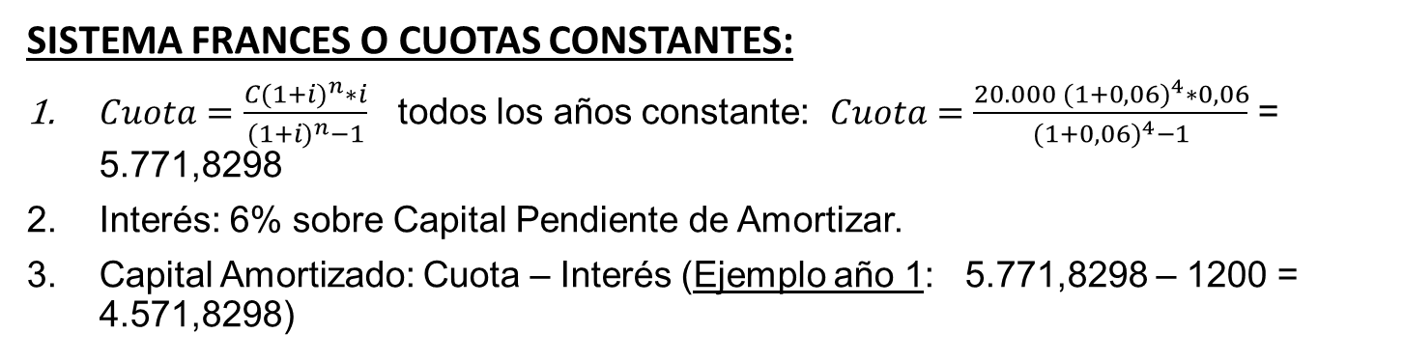
Amortización financiera: SISTEMA FRANCÉS Métodos Sobre un capital prestado de 20.000€, Tasa interés: 6% anual y 4 AÑOS
d
b
c
a
 | . (1) | . (2) | . (3) | . (4)
 | SALDO DE CAPITAL =(Saldo - (3)) | INTERÉS POR CUOTA =(i * (1)) | AMORTIZACIÓN DE CAPITAL (CUOTA - (2)) | CUOTA = interés (2) + Amortiza K (3)
0
1
2
3
4
TOTAL
20.000 €
_
15.428,1702€
1.200€*
6%.20.000
=
4.571,8298€
5.771,8298€
10.582,0306€
925,69€*
6%.15.000
4.846,1395€
5.771,8298€
5.0445,1227€
634,9218€
5.136,9079€
5.771,8298€
0,0003€
326,7073€
5.445,1224€
5.771,8298€
3.087,3191€
23.087,3192€

Slide 51





2) Las fuentes de financiación
El Leasing:
Adquiere un bien
Empresa
sociedad leasing
Lo cede a cambio de una cuota
proveedor
opción de compra
€
El Renting:
ambas consisten en el alquiler a largo plazo de un bien
Alquiler de un bien durante un tiempo prefijado
Entidad de Renting
Empresa
Cuota de Renting que incluye: mantenimiento, reparaciones del bien, y gastos
Factoring: es la operación por la que la empresa cede el cobro de las facturas de los clientes a una sociedad denominada factor. Esta sociedad hace anticipos a la empresa por el importe de las facturas cedidas pendientes de cobro.
Notes:
La diferencia principal entre el renting y el leasing es que el renting puede ser utilizado como recurso por parte de individuos comunes o particulares y no solo por empresas o autónomos. La otra diferencia importante entre ambos modelos es que el renting no permite la posibilidad de adquisición a la finalización del contrato, es decir, el titular no podrá llegar a ser propietario del bien como sí sucede en el leasing.

Slide 52

3- Inversiones
1) Concepto y clasificación de inversiones
2) Inversiones a Corto Plazo.
Periodo Medio de Maduración Financiero o Ciclo de Caja
3) Inversiones a Largo Plazo.
Métodos de valoración y selección de proyectos de inversión
Métodos estáticos de selección de inversiones
Métodos dinámicos
El Valor Actualizado Neto (VAN)
La Tasa Interna de Rentabilidad (TIR)
Escuela Técnica Superior Informática - UPV

Slide 53



3.1) Concepto y clasificación de inversiones
Inversiones
Financiación
Activo No Corriente
Patrimonio Neto
La inversión es el resultado de transformar unos recursos financieros en bienes concretos.
Pasivo No Corriente
Activo Corriente
Pasivo Corriente
¿Qué elementos intervienen?
Bien de la inversión
Coste de oportunidad de la liquidez y el valor esperado
inversor

Slide 54
3.1) Concepto y clasificación de inversiones
Las Inversiones pueden estar referidas al ciclo corto o al ciclo largo de la empresa.
Inversiones
Activo No Corriente
Ciclo largo o de renovación de inmovilizado: Una decisión errónea sobre inversiones en no corriente (inversión en inmovilizado) puede llegar a comprometer la vida de la empresa.
Activo Corriente
Ciclo corto o ciclo de explotación: Las decisiones sobre inversiones en circulante suelen ser repetitivas, y si no son correctas afectan al ejercicio económico

Slide 55
3.1) Concepto y clasificación de inversiones
1.-Inversiones físicas: activo material como maquinaria, instalaciones, elementos de transporte, mobiliario, stocks
2.-Inversiones inmateriales: el soporte no es un bien físico (Patentes)
3.-Inversiones financieras: el soporte activo es del mercado financiero acciones, obligaciones…
Según el Soporte físico de la inversión
Según el período de permanencia de la inversión en la empresa
1.-Inversiones a C.P. vinculación inferior al año. (ciclo explotación.)
2.-Inversiones a L.P. vinculación superior al año.
1.-Inversiones de renovación (sustitución de equipo productivo viejo por nuevo o reducir costes)
2.-Inversiones de expansión (mejora de la capacidad productiva de la emp.)
3.-Inversiones en la línea de productos (mejorar características del producto, o nuevos productos)
4.-Inversiones estratégicas para: Reducir el riesgo de obsolescencia y lograr mayor productividad
Según la finalidad que va a tener la inversión en la empresa
Según las relaciones entre inversiones
1.-Inversiones complementarias (Acopladas si la relación es necesaria)
2.-Inversiones sustitutivas, una dificulta la realización de la otra (Excluyentes si la impide)
3.-Inversiones independientes, la realización de una no condiciona la realización de las restantes
Según los flujos netos de caja
1.-Inversiones simples, desembolso inicial negativo y flujos netos de caja positivos
2.-Inversiones no simples: más de un cambio de signo en los flujos netos de caja

Slide 56

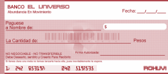
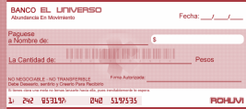








3.2) Inversiones a corto plazo
El Periodo Medio de Maduración o duración del ciclo de explotación o ciclo corto
Es el periodo de tiempo medio que transcurre desde que sale de la caja de la empresa una unidad monetaria desde la adquisición de factores productivo de AC hasta que se convierte en liquidez y se recupera esa unidad monetaria con el cobro de la venta del producto terminado.
PMM económico
PMa
PMf
PMv
PMc
1) Período medio de almacenamiento de las m.p
2) Período medio de fabricación
3) Período medio de Venta
4) Periodo medio de cobro
= Tiempo que se requiere para la elaboración de los productos terminados (tiempo de producto en curso)
= Tiempo medio que tarda en venderse la producción terminada (Tiempo productos terminados).
= Tiempo medio que transcurre hasta que es cobrada la producción terminada vendida a los clientes
= desde la adquisición de los factores productivos hasta la incorporación al proceso de producción.
PMp
PMM económico = PMa+ PMf + PMv + PMc
5) Período medio de pago
= Tiempo medio que pasa desde que se adquieren los factores de producción hasta que éstos son pagados a los proveedores.
Plazo desde el pago de mp hasta el cobro de las facturas
PMM financiero = PMa + PMf + PMv+ PMc - PMp

Slide 57
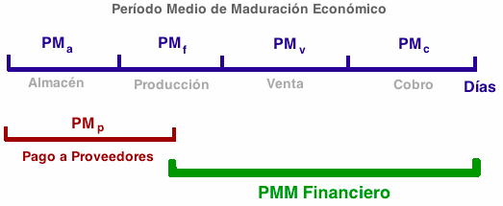
3.2) Inversiones a corto plazo
En resumen
PMM Económico
Periodo almacena. Mat Primas = PMa= (SMMP / Consumo MP) x 360
Periodo producción = PMf = (SMPC/ Coste de producción) x 360
Periodo Venta = PMv= (SMPT/ Coste de las Ventas) x 360
P de Cobro = PMc = (SM cuentas a cobrar / Ventas a crédito) x 360
Pde Pago = PMp= (SM cuentas a Pagar/ Compras a crédito) x 360
SMMP: Saldo medio de materias primas.
SMPC: Saldo medio de productos en curso.
SMPT: Saldo medio de productos terminados.
PMM económico = PMa + PMf + PMv + PMcobro
PMM financiero = PMa + PMf + PMv + PMcobro - PMpago
A > velocidad=> Mejor !
El PMM muestra la velocidad de circulación del dinero en el seno de la empresa.
Cuanto < es el PMM > será el número de operaciones que se financiarán con la misma unidad monetaria invertida en circulante=> > será el Bº que la empresa conseguirá en un determinado período de tiempo.

Slide 58
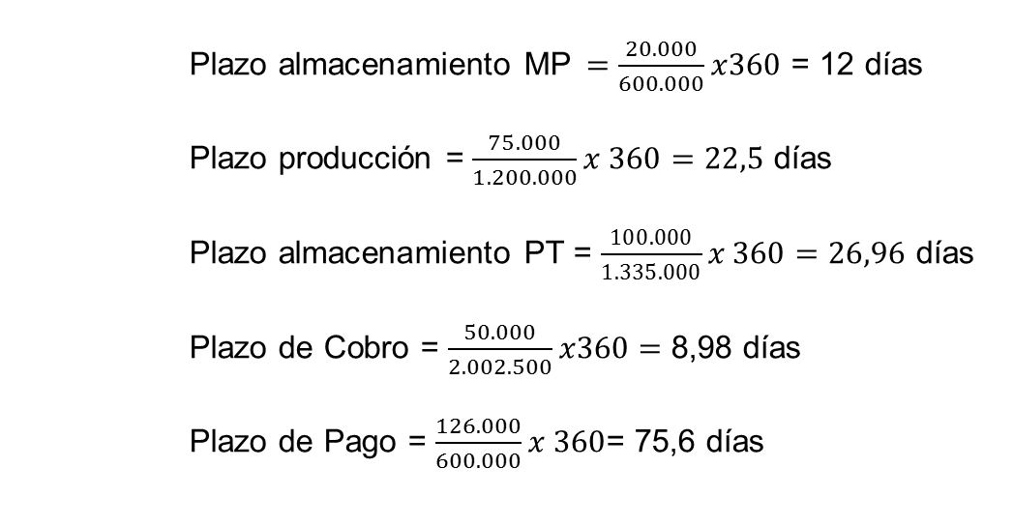
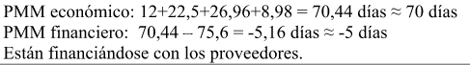
Ejercicio PMM: Empresa Accesorios S.A. para el automóvil
Calcule el PMM económico y financiero de Accesorios S.A. Comente el resultado obtenido.
Mantiene un stock de materias primas de 20.000 €
Compró a crédito y consumió este ejercicio m.p = 600.000€
Cuenta de proveedores en el Balance =126.000 €
Tienen una línea de producción que transforma estas m.p. en parachoques, retrovisores y otros despieces mas pequeños:
Su producción total está valorada en 1.200.000 €
El valor medio de estos productos terminados es de 100.000€
Mantienen en el almacén 75.000€ en productos intermedios.
El gasto en gestión comercial que realiza la empresa para la venta de sus productos es de 135.000 €
Carga a sus productos un 50% para calcular su precio de venta,
Este año ha vendido la totalidad de sus productos terminados, producen en exclusiva para un único cliente con el que mantiene un saldo medio de su cuenta de 50.000 euros.
Plazo almacenami. Mat Prim = PMa= (SMMP / Consumo MP) x 360
Plazo producción = PMf = (SMPC/ Coste de producción) x 360
Plazo Venta = PMv= (SMPT/ Coste de las Ventas) x 360
Plazo de Cobro = PMc = (SM cuentas a cobrar / Ventas a crédito) x 360
Plazo de Pago = PMp= (SM cuentas a Pagar/ Compras a crédito) x 360
50.000 .
1.335.000+ 50%x(1.200.000+135.000)
SMMP: Saldo medio de materias primas.
SMPC: Saldo medio de productos en curso.
SMPT: Saldo medio de productos terminados.

Slide 59
3.2) Inversiones a largo plazo
La inversión: es una corriente de cobros y pagos que se producen en el tiempo, su comparación nos permite valorar una inversión, obteniendo una medida de la rentabilidad que genera para la empresa
Elementos relevantes
El desembolso inicial o coste de adquisición
b) La duración temporal o vida económica
c) Los flujos de caja:
cobros o entradas de dinero
Pagos o salidas de caja
Dos métodos de valoración
1- Modelos estáticos o “aproximados”: no consideran la actualización del valor del dinero en el tiempo.
2- Modelos dinámicos: tienen en cuenta el valor del dinero en el tiempo.

Slide 60
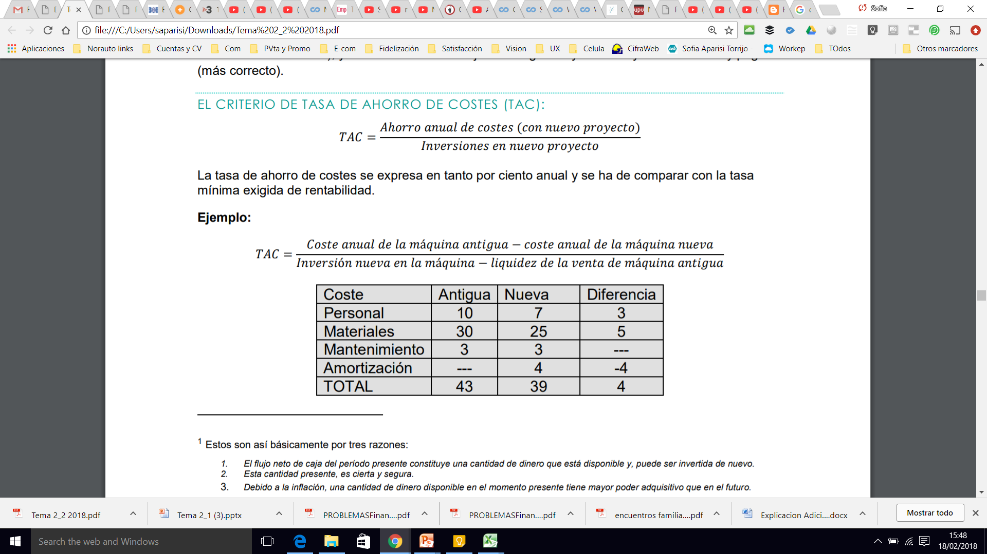
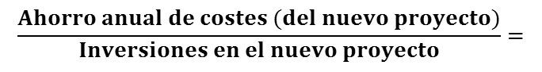
MÉTODOS ESTÁTICOS DE SELECCIÓN DE INVERSIONES
3.2) Inversiones a largo plazo: Métodos Estáticos
Tasa Ahorro Costes
¿Nos interesa la sustitución de una maquinaria?
Se compara la Tasa de ahorro de costes con la tasa mínima de rentabilidad financiera
Ejemplo
Si la inversión en la nueva máquina= 60
y la liquidez por la venta de la antigua máquina= 5
𝑇𝐴𝐶 = 43-39
60-5
= 4 = 7,27% anual
55
Si la rentabilidad exigida fuera del 15% tendríamos que:
7,27% < 15%.
Por lo tanto la sustitución no nos interesa de momento

Slide 61
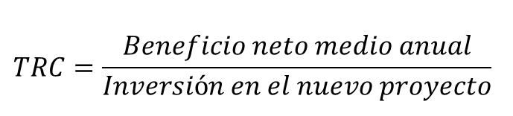
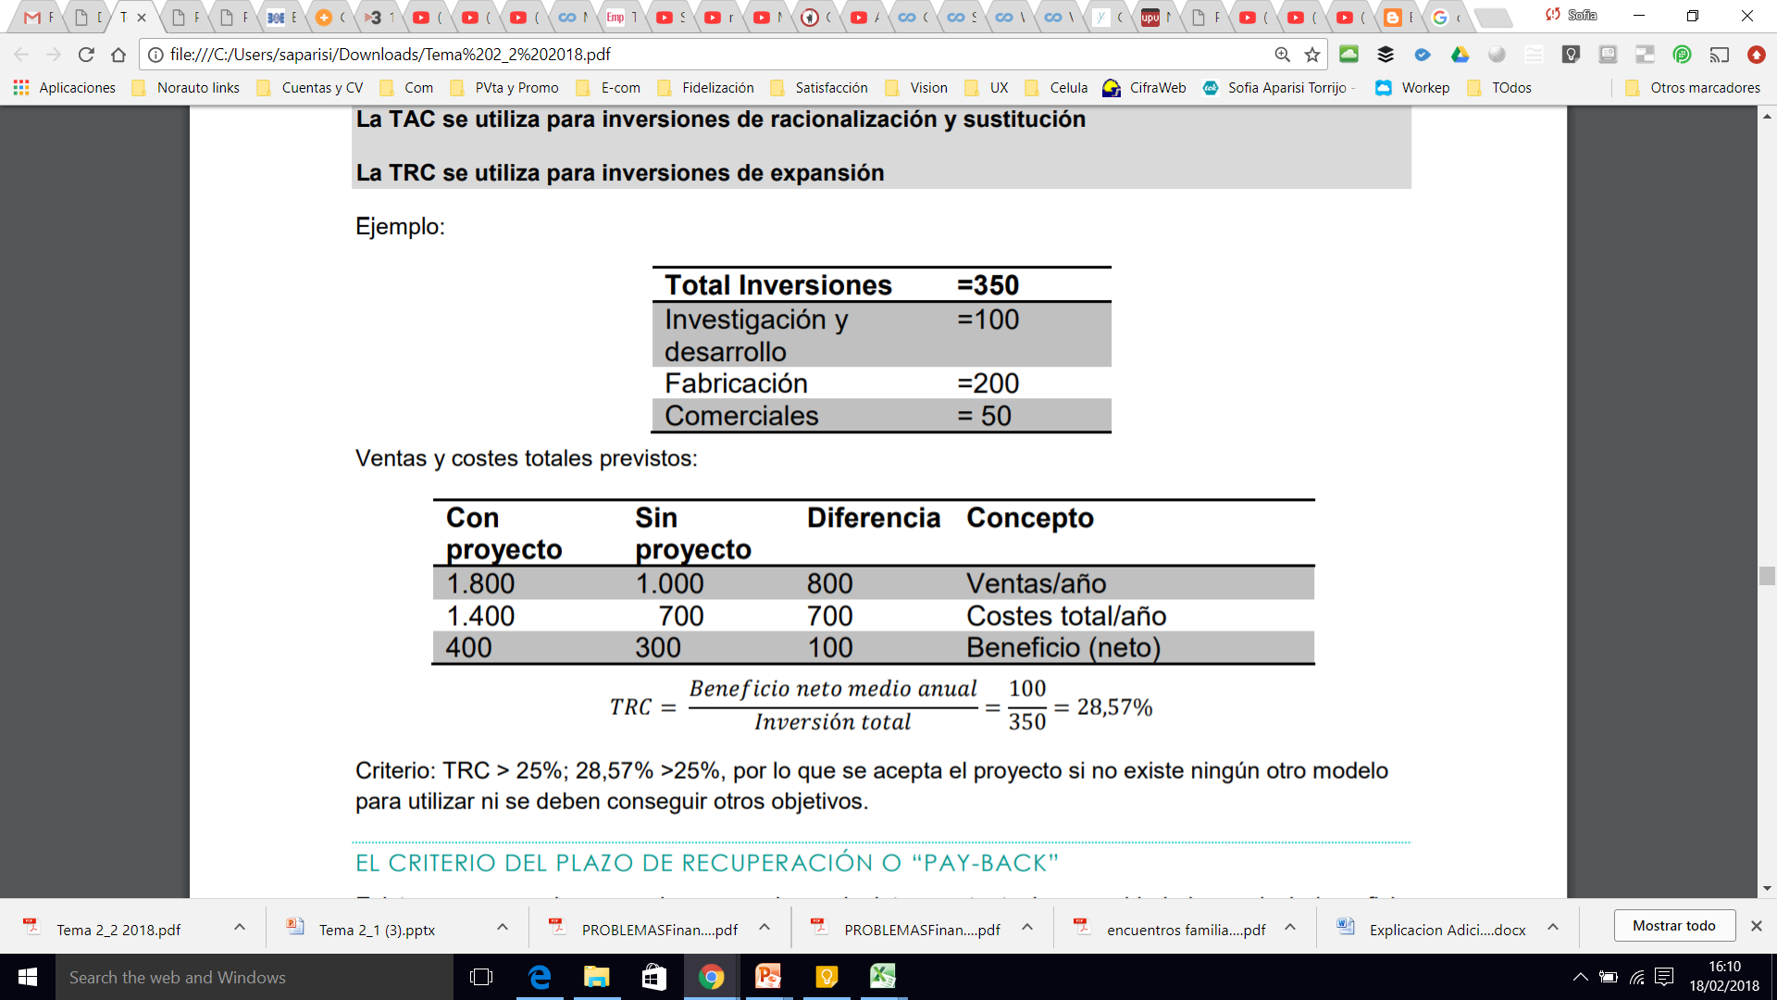


MÉTODOS ESTÁTICOS DE SELECCIÓN DE INVERSIONES
3.2) Inversiones a largo plazo: Métodos Estáticos
Tasa Rentabilidad Contable
¿Nos interesa invertir en un proyecto?
El criterio de TRC se compara con la tasa mínima de rentabilidad exigida
Criterio: Si TRC > que la rentabilidad exigida por ej 25%
Como 28,57%>25%
=> por lo que se acepta el proyecto si no existe ningún otro modelo para utilizar ni se deben conseguir otros objetivos.
La TAC se utiliza para inversiones de racionalización y sustitución
La TRC se utiliza para inversiones de expansión

Slide 62
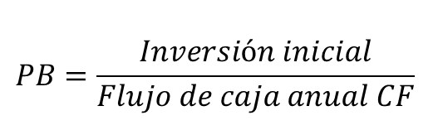
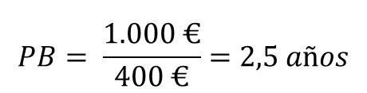
MÉTODOS ESTÁTICOS DE SELECCIÓN DE INVERSIONES
3.2) Inversiones a largo plazo: Métodos Estáticos
Pay Back
“PAY BACK” o PLAZO DE RECUPERACIÓN: Calcula el tiempo que se tarda en recuperar el capital invertido, mide por tanto el riesgo de un proyecto. Supone una medida de liquidez.
Cuando el Flujo de Caja (Cash Flow) es constante cada año =>
Ejercicio
Inversión de 1.000€ en el año 1=> en los próximos 4 años recibimos 400€.
Criterio: Tardaríamos 2,5 años en recuperar el dinero desembolsado. Cuanto antes lo recuperemos mejor es la inversión.
Cuando el Flujo de Caja (Cash Flow) es diferente cada año =>
Ejercicio
Invertimos 1000€ y recibimos:
Año 1: 300
Año 2: 400
Año 3: 500
Año 4: 200
Para alcanzar 1000 faltarán: 1000–700*=300 (de los 500 del 3er año)
*(Año 1 + 2 = 300+400 = 700)
Criterio: Tardaríamos 2,6 años en recuperar el dinero desembolsado.

Slide 63
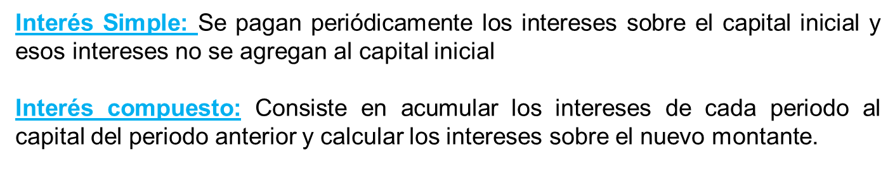
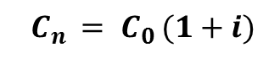
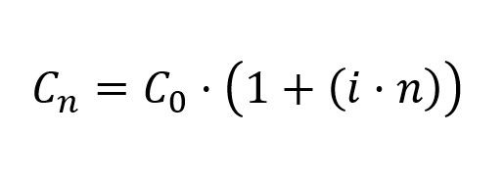
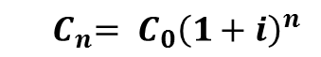
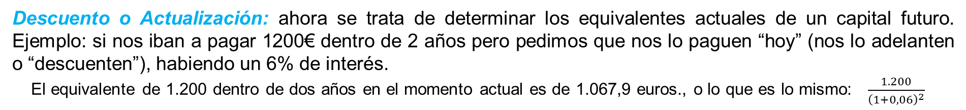
MÉTODOS DINÁMICOS DE SELECCIÓN DE INVERSIONES
3.2) Inversiones a largo plazo: Métodos Dinámicos
La influencia del Tiempo en el valor del dinero. Capitalización y descuento.
El interés puede interpretarse financieramente como la retribución económica que le devuelve el capital inicial al inversionista.
2 conceptos:
Capitalización: Cuando el interés producido por un capital durante una unidad fija de tiempo se suma al capital anterior, forma un nuevo capital. Si este nuevo saldo se vuelve a invertir, por un periodo similar a la unidad fija de tiempo, generará un nuevo interés, que sumaremos al capital anterior. La repetición de este proceso se denomina CAPITALIZACIÓN o acumulación
Si prestamos 1000€ con un interés del 6%, dentro de dos años deberíamos cobrarle:
i simple: 1.000 (1+0,06*2) = 1.120 euros,
i compuesto: 1.000 (1+0,06) (1+0,06) = 1.000 (1+0.06)² = 1.123,6 euros
Notes:
La tasa de descuento es el coste de capital que se aplica para determinar el valor actual de un pago futuro.
La tasa de descuento se utiliza para «descontar» el dinero futuro. Es muy utilizado a la hora de evaluar proyectos de inversión. Nos indica cuánto vale ahora el dinero de una fecha futura.
La tasa de descuento es la inversa a la tasa de interés, que sirve para aumentar el valor (o añadir intereses) en el dinero presente. La tasa de descuento por el contrario, resta valor al dinero futuro cuando se traslada al presente, excepto si la tasa de descuento es negativa, caso que supondrá que vale más el dinero futuro que el actual. La tasa de interés se utiliza para obtener el incremento a una cantidad original, mientras que la tasa de descuento se resta de una cantidad esperada para obtener una cantidad en el presente.

Slide 64
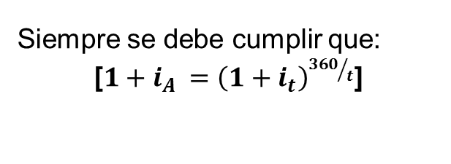
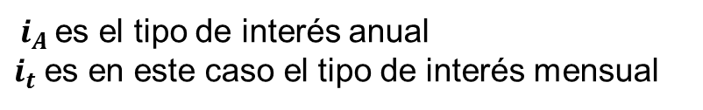

MÉTODOS DINÁMICOS DE SELECCIÓN DE INVERSIONES
3.2) Inversiones a largo plazo
TAE
Tasa Anual Equivalente
Tipos de Interés mensuales, trimestrales...
Ejercicio
1000 €
Tipo interés: 1% mensual
periodo 1 año
¿Hemos pagado un 12% anual? (12 x 1%)-> NO
Ejercicio
Tipo interés: 3% trimestral
Ejercicio
Tipo interés: 3% anual pasar a mensual
1/12
interés m= (1+0,03) - 1= 0.2466%
Notes:
http://www.coficre.be/2-uncategorised/134-convertir-taux-annuel-mensuel

Slide 65
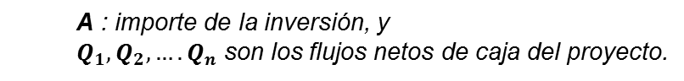
MÉTODOS DINÁMICOS DE SELECCIÓN DE INVERSIONES
3.2) Inversiones a largo plazo
VAN
Valor Actualizado Neto de un proyecto de inversión
Se nos presenta una decisión de inversión que tiene un desembolso inicial de 70k € y genera un flujo de caja el primer año de 15k€ y el segundo de 60k€.
Calcula el VAN sabiendo que la tasa de descuento=5%
15K€
60K€
70K€
1er año
2º año
Valor en el futuro=>
Cn = Co (1 + 𝑖)^{n}
Traer al presente el valor=>
Co = Cn
(1 + 𝑖)^{n}
Co = 15.000
(1 + 0,05)
60.000
(1 + 0,05)2
+
= 14.286+ 54.422= 68.708€
VAN= -70.000+ 68.708= -1.292€
Como el VAN es negativo= no invertiremos.
Si un proyecto tiene un VAN > 0 es viable
El VAN calcula la ganancia neta generada por un proyecto de inversión

Slide 66
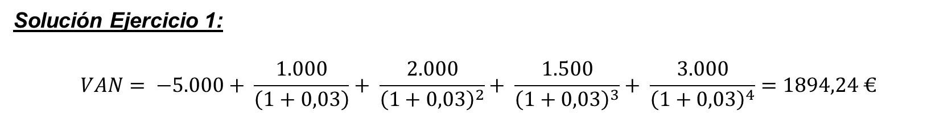
Ejercicio 1: Calcula el VAN
Ejemplo 1: Supongamos que nos ofrecen un proyecto de inversión en el que tenemos que invertir 5.000 euros y los flujos netos de caja previstos para los siguientes 4 años son:
1.000 euros el primer año,
2.000 euros el segundo año,
1.500 euros el tercer año y
3.000 euros el cuarto año.
Por lo que los flujos de caja serían -5000 / 1000 / 2000 / 1500 / 3000
Suponiendo que la tasa de descuento del dinero es un 3% al año, ¿cuál será el VAN de la inversión?

Slide 67
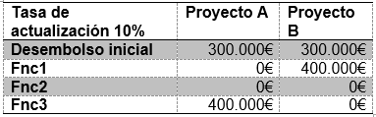
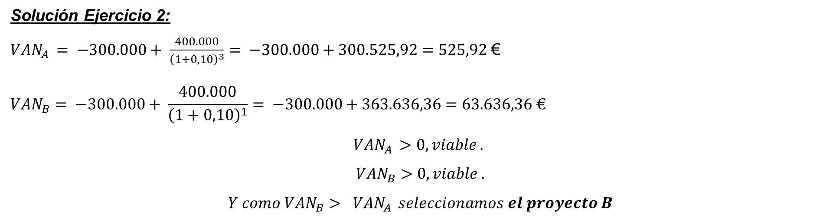
Ejercicio 2: Calcula el VAN
Ejemplo 2: Seleccione uno de los 2 proyectos de Inversión (A o B)
¿Cuál es mejor y justifique?

Slide 68
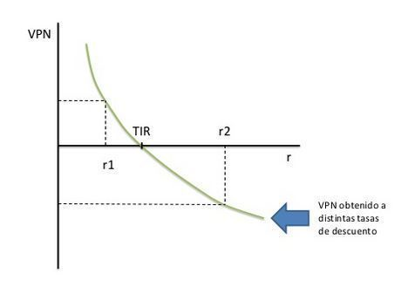
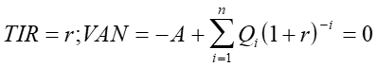
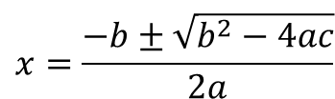
3.2) Inversiones a largo plazo
MÉTODOS DINÁMICOS DE SELECCIÓN DE INVERSIONES
TIR
TASA INTERNA DE RENTABILIDAD da una idea de la rentabilidad de la inversión.
Es la tasa de actualización que hace que el VAN de un Proyecto de Inversión sea igual a cero.
Se nos presenta una decisión de inversión que tiene un desembolso inicial de 70k € y genera un flujo de caja el primer año de 15k€ y el segundo de 60k€.
Calcula el TIR
15K€
60K€
70K€
1er año
2º año
0 = -70.000 (1+TIR)²+ 15.000 (1+TIR) + 60.000
VAN= -70.000 + 15.000
(1 + TIR)
60.000 =0
(1 + TIR)²
+
0 = -a (x)² + b (x) + c
1+ TIR = 1,0391=> TIR= 3,91%
1+ TIR = - 0,82

Slide 69
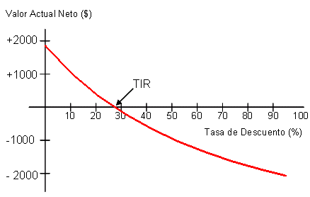


Ejercicio 1: Calcula el TIR
MÉTODOS DINÁMICOS DE SELECCIÓN DE INVERSIONES
Ejercicio 3: Tenemos un proyecto de inversión con un desembolso de 5.000 euros y unos flujos de caja de 2.000 euros el primer año y 4.000 euros el segundo año.
La tasa de actualización es de 10%. Qué tasa de rentabilidad o tasa interna de retorno tendríamos? y con este TIR el proyecto sería viable?
Por lo que los flujos de caja serían -5000 / 2000 / 4000
Una tasa por encima del 12% no sería viable porque el VAN sería negativo. Toda tasa de actualización por encima del 12% no se aceptaría.

Slide 70
ANEXOS
Escuela Técnica Superior Informática - UPV

Slide 71
Contabilidad
Es un conjunto de procedimientos estandarizado para todas las empresas, que permite reflejar de forma ordenada la actividad económica de la empresa en el día a día.
OBJETIVOS:
La información debe ser:
Fiable, veraz
Relevante
Comparable
Clara
Sirve para registrar todas las operaciones que se realizan en la empresa siguiendo un orden cronológico y aplicando unas normas de obligado cumplimiento.
Dejar constancia de todos los hechos económicos que ocurren y afectan a la empresa => Registro Contable
Aportar información útil para interpretar lo ocurrido en el pasado y tomar decisiones acerca de la actuación en el futuro:
La situación patrimonial de la empresa: Balance de Situación.
El resultado de la gestión económica: Cuenta de Pérdidas y Ganancias.
La contabilidad es un sistema de información que identifica, mide y comunica información económica para facilitar, a los usuarios de la misma, el diagnóstico y la toma de decisiones.

Slide 72
Plan General Contable (PGC)
Plan General Contable 2007 (PGC 2007):
Es un conjunto de normas que fijan los procedimientos y métodos a seguir en el registro de la actividad económica de la empresa. Su utilización es de carácter obligatorio y de repercusión nacional e internacional, esto es, aplicable a las empresas españolas tanto en sus actividades de mercado interno como de mercados exteriores.
(Ver ANEXOS)

Slide 73


Slide 74

Plan General Contable (PGC)

Slide 75

Plan General Contable (PGC)

Slide 76

Plan General Contable (PGC)

Slide 77
C- Gestión de la Liquidez: CASH FLOW
Cash Flow
20 + 10 = 30M
CF = BN – (- Amortizaciones y provisiones) = BN + A

Slide 78
B- La Cuenta de Explotación o PyG
Concepto de Resultado
A lo largo de cada ejercicio económico, la empresa va realizando una serie de gastos, para obtener unos determinados ingresos, generados principalmente por la venta de productos o la prestación de servicios.
Resultado = Ingresos - Gastos
No se debe confundir el Ingreso o Gasto con el hecho de su Cobro o Pago. Los Cobros y Pagos de un período informan de la evolución de la Tesorería.
RESULTADO <> TESORERÍA
Tesorería = Cobros - Pagos

Slide 79


B- La Cuenta de Explotación o PyG
En resumen, estas son las clases de Resultados
Resultado Financiero: se obtiene por diferencia entre los cobros y pagos de carácter financiero, implícitos en la gestión de la tesorería de cualquier negocio.
Resultado Extraordinario: se obtiene a partir de operaciones no relacionadas con la actividad propia de la empresa.
Resultado de Explotación: se obtiene a partir de los ingresos y gastos generados por las actividades normales y propias para las que fue creada la empresa.
Gastos Financieros | Ingresos Financieros
Intereses de préstamos Descuentos sobre ventas por pronto pago Otros gastos financieros Pérdidas de inversiones financieras temporales | Dividendos Intereses Descuento sobre compras por pronto pago Beneficio de inversiones financieras temporales
Gastos Extraordinarios | Ingresos Extraordinarios
Pérdidas del Inm. Material Pérdidas del Inm. Inmaterial Pérdidas del Inm. Financiero Gastos extraordinarios | Beneficios del Inm. Material Beneficios del Inm. Inmaterial Beneficios del Inm. Financiero Ingresos extraordinarios

Slide 80


B- La Cuenta de Explotación o PyG

Slide 81

C- El análisis Financiero: La Tesorería
Escuela Técnica Superior Informática - UPV

Slide 82

C- Gestión de la Liquidez: CASH FLOW
La Tesorería funciona controlando la caja de la empresa, gestiona las operaciones bancarias y ejecuta los pagos y cobros. Gestiona la liquidez.
Variables FLUJO: Siempre está referido a un PERÍODO.

Slide 83
Ejercicio
Imagina en un negocio, las siguientes variables en el 3r Trimestre del Año:
1
-Ventas de Productos: 3.000€ (Todo se cobró en Efectivo)
-Compras de Mercancías: 850€ (La ½ en efectivo, el resto vencimiento a 30 días).
-Gastos de explotación: 2.200€ (La ½ en efectivo, el resto con vencimiento a 30 días).
La Cuenta de Resultados:
+ Ingresos: 3.000€
- Compras: 850€
- Gastos: 2.200€
= Resultado: -50€
La Tesorería del negocio:
+ Cobros: 3.000€
- Pagos: 425€ + 1.100€ (La mitad de los 850€ + la mitad de los 2.200€)
= Tesorería: 1.475€
2
-Ventas de Productos: 5.000€ (½ cobrado en efectivo, el resto vencimiento a 30 días).
-Compras de Mercancías: 1.250€ (La mitad pagado en efectivo, el resto con vencimiento a 30 días).
-Gastos de explotación: 2.200€ (Todo pagado en efectivo).
La Cuenta de Resultados:
+ Ingresos: 5.000€
- Compras: 1.250€
- Gastos: 2.200€
= Resultado: 1.550€
La Tesorería del negocio:
+ Cobros: 2.500€
- Pagos: 625€ + 2.200€
= Tesorería: -325€
En los dos ejemplos realizados, la Cuenta de Resultados y la Tesorería del negocio pueden tener resultados diferentes. No tienen porque trasladar la misma tendencia.
Notes:
Diferencia entre ingreso y cobro
Un ingreso significa un aumento del patrimonio por la venta de un bien o la prestación de un servicio y se contabiliza en la cuenta de resultados. Cuando hablamos de ingreso estamos hablando en términos económicos.
Por otro lado, un cobro significa una entrada de dinero en caja por la venta de un bien o la prestación de un servicio y se contabiliza en el balance de situación. Cuando hablamos de cobro estamos hablando en términos financieros.
Es muy importante diferenciar estos conceptos para llevar una correcta contabilidad empresarial.

Slide 84

Resumiendo:
C- Gestión de la Liquidez: CASH FLOW
Ingresos Cobros
PyG
Tesorería
Gastos Pagos
¿Podré atender mis compromisos de pago a tiempo?
Tenemos que elaborar un presupuesto de caja a corto, medio y largo plazo, estimando las fechas de COBROS y PAGOS durante el período.
Saldo Final Tesorería =
Saldo Inicial Tesorería + Cobros – Pagos
Notes:
Diferencia entre ingreso y cobro
Un ingreso significa un aumento del patrimonio por la venta de un bien o la prestación de un servicio y se contabiliza en la cuenta de resultados. Cuando hablamos de ingreso estamos hablando en términos económicos.
Por otro lado, un cobro significa una entrada de dinero en caja por la venta de un bien o la prestación de un servicio y se contabiliza en el balance de situación. Cuando hablamos de cobro estamos hablando en términos financieros.
Es muy importante diferenciar estos conceptos para llevar una correcta contabilidad empresarial.

